Slide 1

教科版二上《材料》单元
4.神奇的纸
小学科学教学网资源建设团队 丁言君

Slide 2

瓦楞

Slide 3
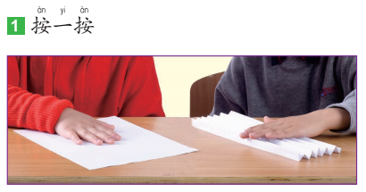
压一压

Slide 4
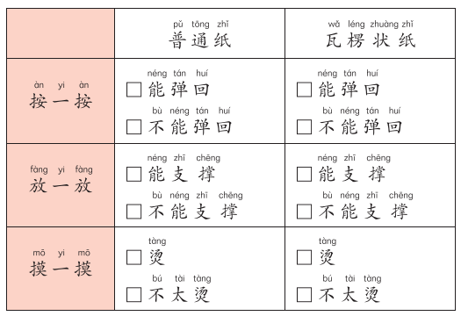

Slide 5
温馨提示
1．一边做一边完成记录表。
2．将发现及时与同伴分享。
3．注意安全，小心烫伤。

Slide 6
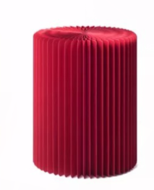


生活中神奇的纸

Slide 7

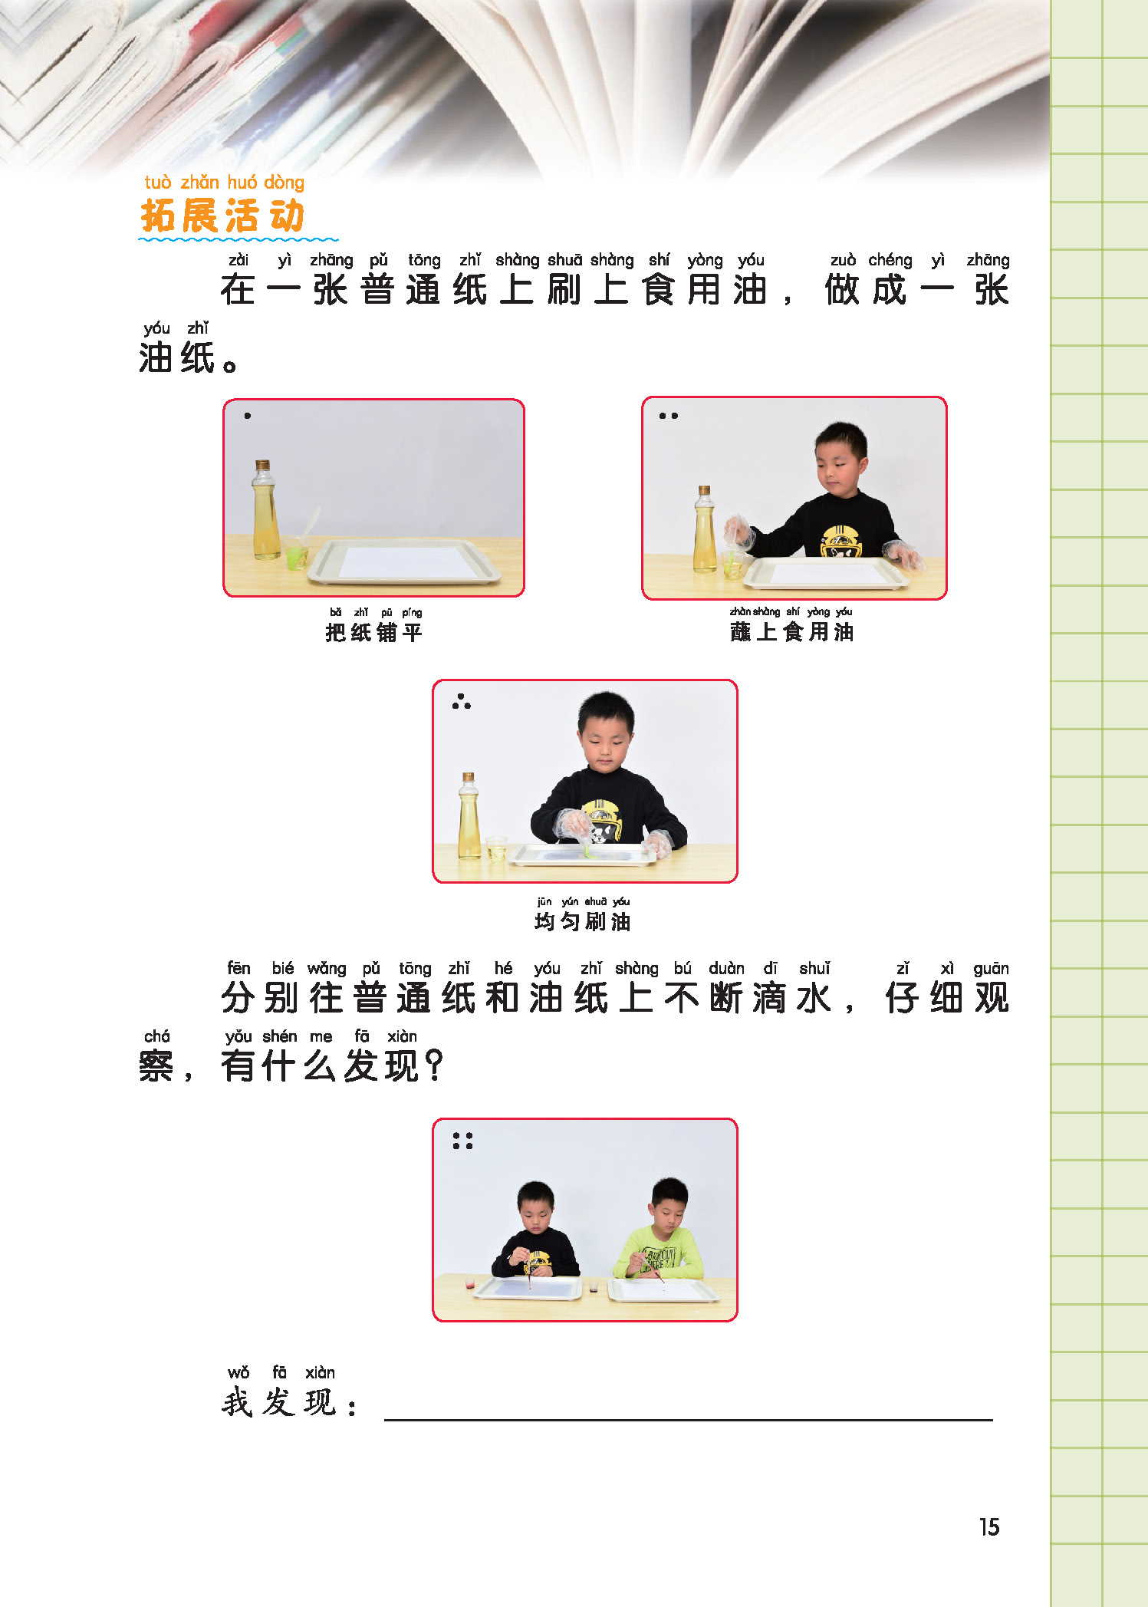
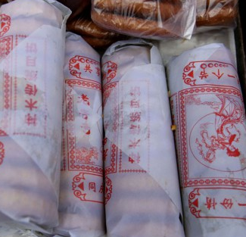
纸再变一变

Slide 8
做一张油纸
Tips：
1.各滴一滴水2.静静观察
3.做好记录

